Slide 1
Track4Web: Uma plataforma inteligente de coleta e análise de dados e interações de usuários na Web
Vítor Hugo de Paula Carvalho¹
Ahmed Ali Abdalla Esmin²
¹vitorhugo@comp.ufla.br
²ahmed@dcc.ufla.br

Slide 2
Roteiro
Introdução e Motivação
Objetivos
Revisão Bibliográfica
Materiais e Métodos
Resultados e Discussão
Conclusões
Considerações Finais e Trabalhos Futuros

Slide 3
Introdução
Aumento da utilização da Internet;
Poder do meio de comunicação;
Entender e providenciar melhorias.

Slide 4
Motivação
Serviços disponíveis;
Impossibilidade de acesso aos dados (dificuldade);
Projetos e estudos nas áreas de Mineração de Dados e Business Intelligence.

Slide 5
Objetivos
Mecanismo de Coleta;
Ambiente de Consulta;
Disponibilidade de acesso aos dados de forma estruturada;
Plataforma integralizável.

Slide 6
Revisão Bibliográfica
World Wide Web;
Coleta de Dados na Web;
Tecnologias;
Arquitetura de Desenvolvimento MVC.

Slide 7
World Wide Web - Conceitos
Sistema de documentos hipermídia interligados;
Envolve textos, imagens, clipes, vídeos, sons, áudios, etc.
Navegador;
Hyperlink;
Ligação entre os documentos hipermídia
Navegação.

Slide 8
World Wide Web - História
Surgimento em 1980 no CERN¹ - Enquire²;
¹ Organização Européia de Investigação Nuclear
² Projeto de reconhecimento e associação de informações
Compartilhamento de arquivos;
Surgimento do primeiro navegador 1990.
WorldWideWeb

Slide 9
World Wide Web - História
1991 – Internet + Web;
Em 1993, a liberdade de uso da World Wide Web;
Participação da comunidade no desenvolvimento;
Surgimento de padrões.

Slide 10
World Wide Web – Funcionamento
URL;
DNS;
Requisição HTTP;
HTML;
Renderização.

Slide 11
Coleta de Dados na Web
Almeida (2001) cita duas formas que podem ser utilizadas para a coleta de dados na Web;
Cada abordagem compreende suas vantagens e desvantagens;
As diferentes metodologias requerem diferentes arquiteturas e tecnologias.

Slide 12
Coleta de Dados na Web
Duas maneiras:
Análise de Log
Arquitetura simplificada
Reside no servidor
Registro de Acesso
Arquitetura distribuída
Cliente/servidor

Slide 13
Análise de Log
Logs são arquivos gerados pelo servidor (web) que armazenam informações sobre os acessos aos arquivos;
Teoricamente seguem um padrão;
Poder oriundo da análise de logs (TAO & MURTAH);
Ferramentas disponíveis.
Dados históricos, processados em lote

Slide 14
Análise de Log - Vantagens
Spiders, Crawlers, Mecanismos de Busca;
Transferência de Dados;
Relatórios de Erros.

Slide 15
Análise de Log - Desvantagens
Cache de Navegador e Servidor;
Servidores Proxy;
Spiders, Crawlers, Mecanismos de Busca.

Slide 16
Registro de Acessos
Utiliza a arquitetura cliente/servidor;
Processamento realizado no cliente;
Requer modificações no código do web site;
Controle centralizado.

Slide 17
Registro de Acessos - Vantagens
Portabilidade;
Dados Estratégicos;
Ausência de configurações no servidor.

Slide 18
Registro de Acessos - Desvantagens
Esforço na modificação do web site;
Códigos de erro;
Download de arquivos;
Java Script desabilitado.

Slide 19
Tecnologias de Desenvolvimento
Abordagem de Registro de Acessos
Cliente
Java Script
Cookies
Servidor
Linguagens server-side
ASP, PHP, ASP.Net, JSP, CGI, etc.
Base de Dados
MySQL, PostgreeSQL, SQL Server, Interbase, etc.

Slide 20
Java Script
É interpretada no navegador;
É um padrão;
Permite a comunicação com aplicações server-side;
Não requer software adicional.

Slide 21
PHP
Livre;
Portável;
Comumente encontrados servidores a baixo custo;
Fácil aprendizagem.

Slide 22
MySQL
Livre;
Portável;
Alta compatibilidade;
Desempenho e estabilidade;
Pouco exigente.

Slide 23
Cookies
Grupo de Dados;
Reside no cliente;
Nível de segurança aceitável para a solução:
Identificação do usuário.

Slide 24
Arquitetura MVC
Divide o processamento em três camadas:
Model
Representa o domínio, dados
Controller
Inteligência, processamento
View
Apresentação, interface com o usuário

Slide 25
Materiais e Métodos
Natureza da Pesquisa
Tecnológica
Objetivos
Caráter exploratório
Experimentações exploratórias levam a inovações tecnológicas
Meio
Procedimentos experimentais
Revisão bibliográfica

Slide 26
Materiais
Desenvolvimento
Notebook Intel Centrino Duo
Core 2 Duo T7300 2GHz
2GB de memória RAM
Servidor
Dell PowerEdge 2900
Máquina Virtual – Linux Ubuntu

Slide 27
Materiais
Ferramentas de Desenvolvimento
Zend Studio 5.5 Trial
Adobe Dreamweaver CS3 Trial
MySQL Administrator
Serviços do Servidor
Servidor Web Apache
PHP
MySQL

Slide 28
Métodos
Estudo da Web
Estudo da Coleta de Dados na Web
Estudo e Definição das Tecnologias
Definição da Plataforma
Desenvolvimento da Plataforma
Aplicação e Testes

Slide 29
Resultados e Discussão
Plataforma Track4Web;
Validação da Plataforma;

Slide 30
Plataforma Track4Web
Desenvolvimento sob arquitetura MVC
Plataforma concentra dois Mecanismos
Coleta
Análise (Consulta)
Não é necessário manter a localidade espacial

Slide 31
Mecanismo de Coleta
Arquitetura
Controller Cliente
Coleta de Informações
Controller Servidor
Model
Persistência dos Dados na Base de Dados
Processamento dos Dados
Coleta de novas informações

Slide 32
Mecanismo de Coleta
Existem dois eventos, denominados:
Evento de Log
Evento de Ação
Ambos eventos geram requisição no Controller do Cliente que segue a arquitetura até a persistência dos dados;
Tratamento no Controller do Servidor.

Slide 33
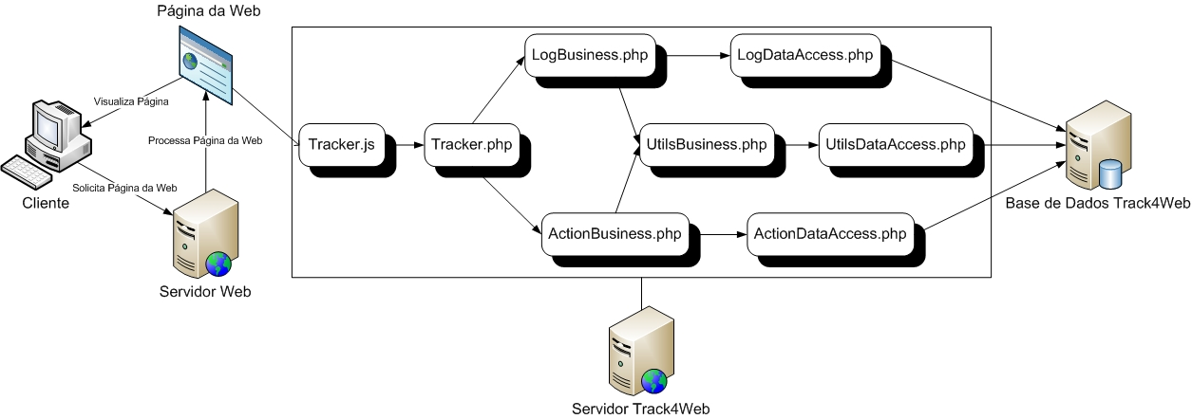
Mecanismo de Coleta

Slide 34
Evento de Log
Carregamento de Páginas
Dado | Descrição
Código do Site | Código do Site que informa à qual site aquele Log pertence. Todos os sites estarão previamente cadastrados na plataforma.
Referer | Página de origem, ou seja, a página que o usuário estava antes de acessar a página que gerou o evento de log.
URL | O endereço do navegador do usuário utilizado para acessar a página geradora do evento de log.
Título | O título da página que acaba de ser carregada.
Resolução de Tela | Informa a resolução de tela do cliente.
Flash | Informa se o usuário possui ou não o plugin do Flash instalado.
Java | Informa se o usuário possui ou não o plugin Java instalado.
PDF | Informa se o usuário possui ou não o plugin PDF instalado.
QuickTime | Informa se o usuário possui ou não o plugin do QuickTime instalado.
RealPlayer | Informa se o usuário possui ou não o plugin do RealPlayer instalado.
Windows Media Player | Informa se o usuário possui ou não o plugin do Windows Media Player instalado.

Slide 35
Evento de Log
Os dados coletados permitem identificar e gerar várias informações como:
Navegador do usuário;
Sistema operacional;
PDA;
País, estado e cidade de origem;
Identificação de computador, sessão e usuário;
Mecanismo de busca utilizado para chegar a página;
Palavra chave utilizada no mecanismo de busca.

Slide 36
Evento de Log
Os Identificadores de Computador, Sessão e Usuário são códigos que identificam cada Elemento;
Possuem validade determinada (exceto o de computador):
Sessão – 5 minutos
Usuário – 30 dias
Valores configuráveis.

Slide 37
Evento de Ação (Action)
Clique em Objetos
Objetos podem ser:
Produtos (em e-commerce)
Banners (marketing)
Dado | Descrição
URL | O endereço do navegador do usuário utilizado para acessar a página geradora do evento de log.
Link | Qual o objeto sendo clicado, com uma referência a este.
Destino | Se for um link, informa qual o destino do mesmo.
X | Posição do elemento clicado no eixo X.
Y | Posição do elemento clicado no eixo Y.

Slide 38
Mecanismo de Coleta
Utilização
<!-- Script Track4Web - Site: ESL -->
<script language="javascript" type="text/javascript“ src="http://tm-licesa.dcc.ufla.br/~vitor/Track4Web/Tracker.js">
</script>
<script language="javascript" type="text/javascript">
var TrackId = 3;
CollectData();
</script>

Slide 39
Mecanismo de Análise
Resgate e disponibilização dos dados;
Dashboard interativo;
Tratamento dos dados.

Slide 40
Mecanismo de Análise

Slide 41
Mecanismo de Análise
Informações
Visitação Recente;
Horário;
Novos Visitantes;
Taxa de Rejeição;
Objetos mais acessados;
Páginas de origem e destino;
Mecanismos de busca e palavras chave.

Slide 42
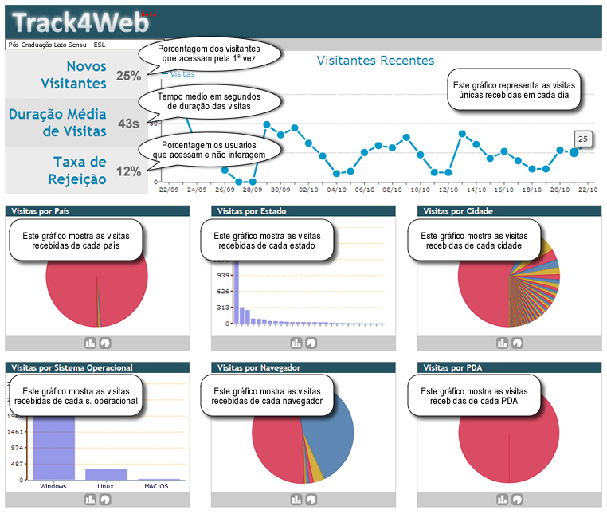
Dashboard Interativo

Slide 43
Validação da Plataforma
Utilização nos seguintes sites:
Administração de Sistemas de Informação
Disponível em http://www.nte.ufla.br/asi
Engenharia de Software com Ênfase em Software Livre
Disponível em http://www.nte.ufla.br/esl
Informática em Educação
Disponível em http://www.nte.ufla.br/ied
Tecnologia de Redes de Computadores
Disponível em http://www.nte.ufla.br/rde

Slide 44
Validação da Plataforma
Mais de 15.000 registros de eventos de log;
Mais de 12.000 registros de eventos de ação;
Usuários de 17 países;
Mais de 190 cidades distintas;
Mais de 4,5 milhões de “segundos” em navegação.

Slide 45
Conclusões
Objetivo alcançado – Desenvolvimento e Validação da Plataforma;
Fraco acoplamento do mecanismo de coleta;
Possibilidade de integração com diversos sites e serviços como Moodle, Blogs, Gerenciadores de Conteúdo, e-commerce, etc.

Slide 46
Considerações Finais
Esforço no desenvolvimento é uma tarefa muito ampla;
Possibilidades a partir da plataforma;
Falta de Padrão.

Slide 47
Trabalhos Futuros
Implementar a plataforma como forma de obter dados estruturados para aplicação de Mineração de Dados;
Ferramentas de Business Intelligence para diversas áreas das quais pode-se citar:
Educação à Distância;
Vendas Online;
Utilização de ferramentas internas.

Slide 48
Trabalhos Futuros
Validar e melhorar os web sites utilizados como plataformas de teste, mediante resultados obtidos e dificuldades encontradas;

Slide 49
Encerramento
Agradecimentos
Público;
Banca;
Orientador;
Coordenador de Curso.
Dúvidas
Perguntas e Respostas

